Slide 1





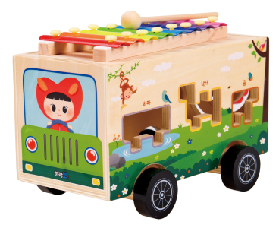
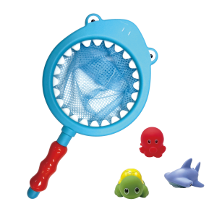

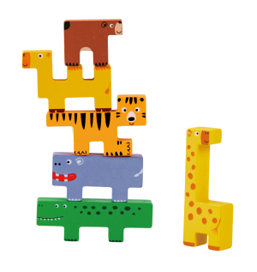




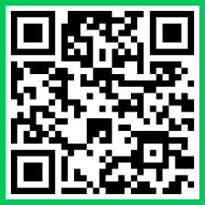
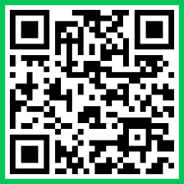
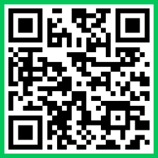

경기도 놀이지도사
2025년
경기도 영유아
교재·교구 배달 서비스
12~23개월, 놀이를 통해 세상을 탐험해요!
2025.9.19(금)부터
순차적 택배발송
사파리버스
레인보우 블록
상어낚시
지원내용 :
놀이코칭 기본 필수 교육 & 교재·교구 + 맞춤 심화놀이코칭 (선택)
지원대상 :
도내 12~23개월 영유아 가정
※ 2023.8.13. ~ 2024.8.6. 출생일 기준
가구 당 1회 신청 가능 (1차 수령 가구의 경우, 동일 교재·교구 신청 불가)
다둥이의 경우 중복 신청 가능 (가족관계증명서 제출)
*월수계산은 30일을 1개월로 산정
신청방법
1. 평택시육아종합지원
센터 홈페이지 신청
2. 증빙서류 제출
3. 놀이코칭 기본
필수교육 및 만족도조사
신청기간: 7.21.~7.28
제출기간: 7.21.~7.28
수강기간: 7.21.~7.28
주의사항
- 기간 안에 놀이코칭 기본 필수 교육 수강 확인 설문을 제출해야 교재·교구 수령 최종 대상자로 선정됩니다.
- 놀이코칭 기본 필수 교육 만족도조사 제출 성명과 교재·교구 신청자명이 다른 경우 확인 불가하여 신청대상에서
제외될 수 있습니다.
- 교재·교구가 가정으로 배송되므로 수령지 주소를 정확히 기재해주시기 바랍니다. (오기입 시 택배비 자부담)
- 택배발송을 위해 경기도북부육아종합지원센터와 교재·교구 업체로 개인정보(이름, 주소, 연락처, 자녀연령)가 전달됩니다.
신청 시 제3자 정보제공 동의로 간주됩니다.
- 맞춤형 심화놀이코칭 기본(양육자와 영유아의 놀이상황 관찰+놀이 방법 지원 등)을 희망하는 경우 교재·교구를 신청한
시군육아종합지원센터로 문의해주시기 바랍니다.
- 중고마켓에 판매 적발 시 다음 사업 참여가 제한됩니다.

